Slide 1
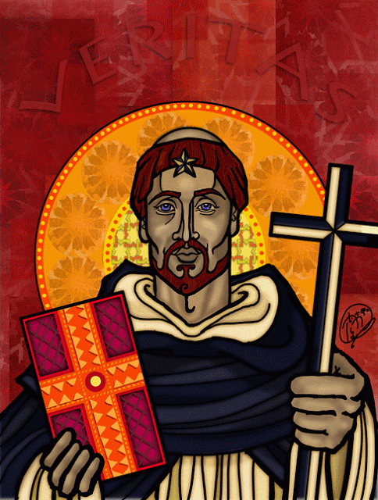

Temario del
Manual de Formación para el Laicado Dominicano en Venezuela

Slide 2


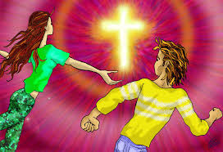
Etapa de Postulantado
(6 meses como mínimo)
Es la etapa inicial donde el aspirante decide dar el primer paso para vivir la espiritualidad al estilo de Santo Domingo de Guzmán. Se establece como requisito el tener la mayoría de edad (18 años), contar con los sacramentos de confirmación y comunión, profesar la religión cristiana católica, no pertenecer a otra Orden Religiosa y preferiblemente no ser miembro de grupos o movimientos apostólicos. Este último punto no es limitante, sin embargo, se recomienda su observancia dado a que muchos podrían buscar combinar diferentes espiritualidades, dando como resultado una total confusión.

Slide 3
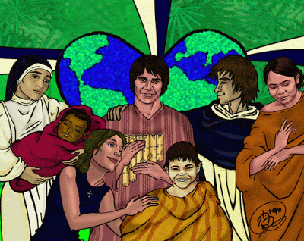
Etapa de Postulantado
Durante este período se propicia el contacto con la Orden de Predicadores, su carisma y valores dominicanos para llevar a la plenitud la consagración bautismal de los aspirantes. Estos seis meses constituyen una fase de prueba y observación continua en torno al desenvolvimiento y compromiso de cada uno de (los) candidato (s) a ingresar en la Orden. Deberán en primera instancia madurar y clarificar su fe en torno a la decisión de seguir el estilo de vida Dominicano. Se dará inicio en forma progresiva con el primer tema: Los laicos en la Iglesia ¿Quién es un laico?, hasta cubrir los textos normativos de las fraternidades laicales para profundizar y afianzar más el deseo vocacional en el camino de la Orden de Predicadores.

Slide 4
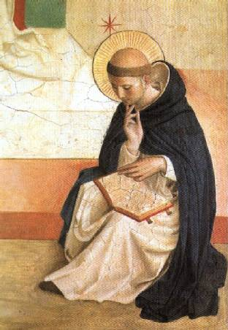
Temario Propuesto durante la
Etapa de Postulantado
Los laicos en la Iglesia ¿Quién es un laico?
La Iglesia Pueblo de Dios
El laico cristiano y la experiencia de ser Iglesia
¿Quién es el laico dominico?
La vocación Dominicana
De la Venerable Orden Tercera a las Fraternidades Laicales
Organización de las Fraternidades Laicales
Conociendo a Santo Domingo de Guzmán
Valores fundamentales y familia
La fe ¿Cómo damos razón de nuestra esperanza?

Slide 5
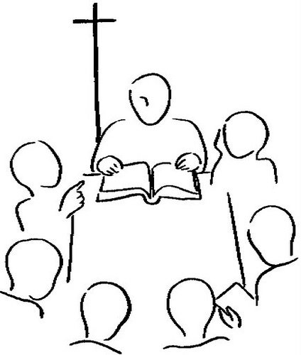
Etapa de Postulantado
Textos normativos
Regla de las Fraternidades Laicales de Santo Domingo
Estatutos de la Fraternidades
La Vida de las Fraternidades
Estructura y Gobierno
Estrategias metodológicas y praxis
Sesiones presenciales con el asistente religioso/a u otros facilitadores
Lecturas recomendadas y discusiones dirigidas
Video foro
Ensayo reflexivo
La liturgia de las horas
Rezo del Santo Rosario
La oración espontánea
Práctica de predicación

Slide 6
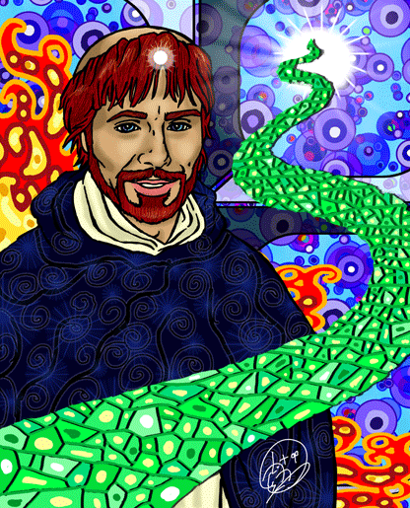
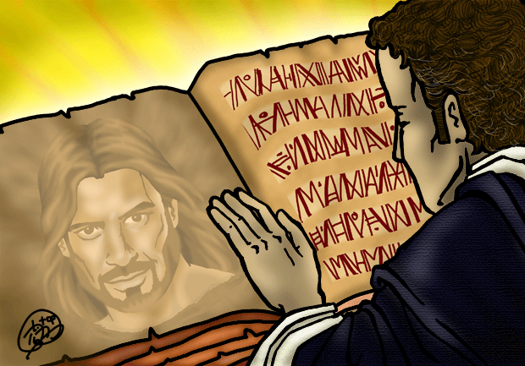
Etapa de Admisión (1 Año)
Esta es una etapa de asiento de la vocación en seguir el estilo de vida Dominicano como camino de realización espiritual. En este primer contacto con la Orden de Predicadores se busca la experiencia del encuentro cercano, personal y vivencial con el Dios vivo y con los demás a través del estudio y la oración para abrazar el carisma y acrecentar la compasión. Se realizarán sesiones de una a dos horas académicas de duración dependiendo de cada uno de los temas.

Slide 7
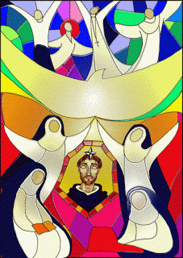
Temario Propuesto durante la
Etapa de Admisión
Jurisdicción de la Orden de Predicadores
Santo Domingo de Guzmán y los laicos
La Orden de Predicadores y la Familia Dominicana
Historia de la Orden de Predicadores en Venezuela
Los Laicos Dominicos en Venezuela
Predicando desde nuestros espacios, el carisma dominicano y nuestra razón de ser fundamental
Los sincretismos, imaginario religioso popular y la religión política. Nuevas herejías a enfrentar.
La oración como medio de comunicación y acción santificadora
Introducción al estudio de la Biblia. Antiguo Testamento: Génesis, la alianza con Abraham, Moisés y el éxodo.

Slide 8

Temario Propuesto durante la
Etapa de Admisión
Importancia de la Biblia para Santo Domingo y la Orden de Predicadores.
La oración en Santo Domingo y la mística en Santa Catalina de Siena
La santidad ¡una condición disponible para todos!
Conocer a Jesús: El Jesús histórico y el Jesús divino.
Los Dominicos, la justicia y la paz
El llamado de Dios y la vocación
El misterio Trinitario
María, patrocinadora de la Orden de Predicadores
El Santo Rosario, arma de santificación del Dominico

Slide 9
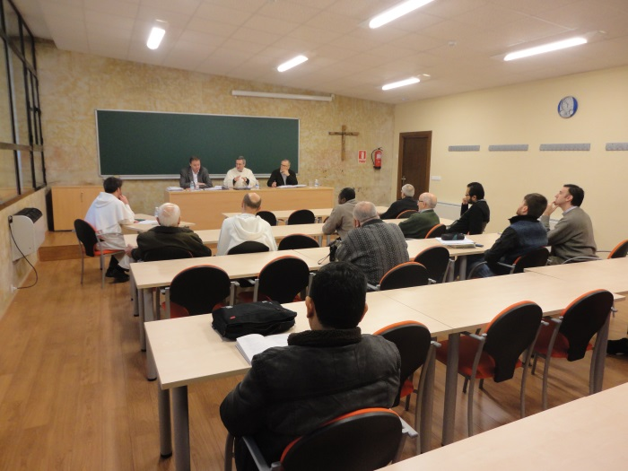
Estrategias Metodológicas y Praxis
Sesiones presenciales con el asistente religioso/a u otros facilitadores
Lecturas recomendadas y discusiones dirigidas
Video foro
Ensayo reflexivo
Exposiciones
La liturgia de las horas
Rezo del Santo Rosario
La oración espontánea
La oración contemplativa
Práctica de predicación

Slide 10
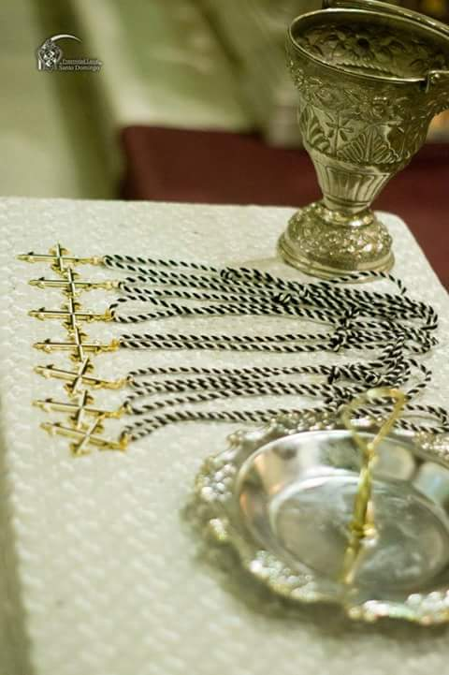
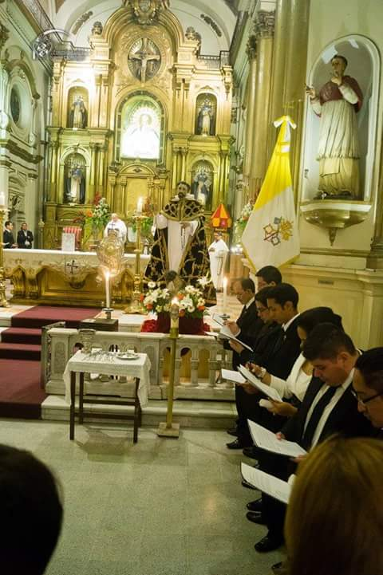
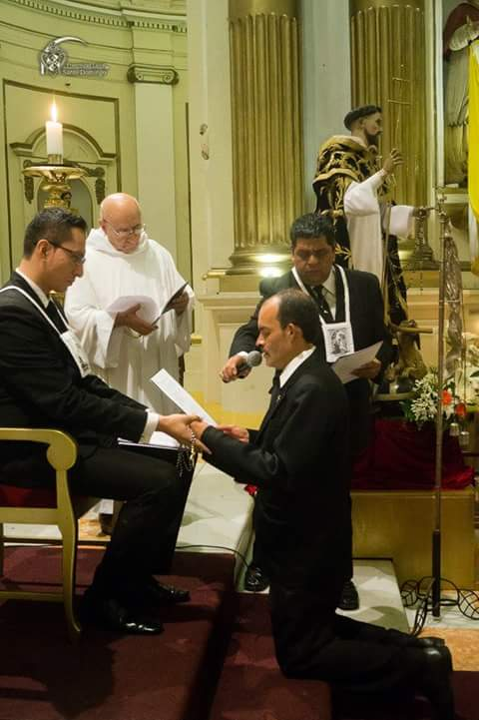
Etapa de Profesión Temporal
(3 Años con renovación anual)
En esta nueva fase ya existe un contacto e identificación con la Orden de Predicadores a través de la vivencia diaria y la praxis del carisma dominicano. Se continúa la formación por medio de sesiones académicas, encuentros, retiros y otras experiencias y estrategias metodológicas. Al llegar a esta etapa debe existir un conocimiento del calendario litúrgico, asistir diariamente en la medida de lo posible a la celebración de la Eucaristía, rezar el rosario diariamente. Adquirir el hábito del rezo personal o en comunidad de la liturgia de las horas. Conocer la historia del Santo Rosario, el significado de la Misa, entre otros temas.

Slide 11
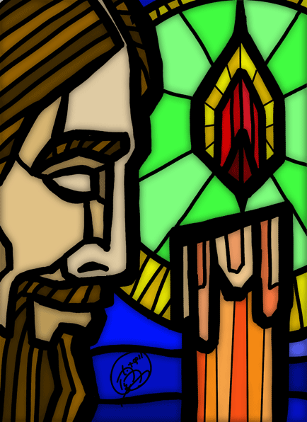
Temario propuesto para la
Etapa de Profesión Temporal
Primeros años de la Orden de Predicadores
Santa Rosa de Lima, primera flor de santidad en América
San Martín de Porres y San Juan Macías
Exhortaciones Apostólicas: Evangellii Nuntiandi, Papa Pablo VI y Christi Fideles Laici, Papa Juan Pablo II
Concilio Vaticano II: Lumen Gentium
Antiguo Testamento: La redención y el Mesías, Judaísmo: la religión de la Ley, los sabios, la resurrección y el más allá.
Introducción al Nuevo Testamento: Evangelios sinópticos Marcos, Mateo y Lucas.
Sacramentos y sacramentales
La Gracia, Don gratuito de Dios

Slide 12
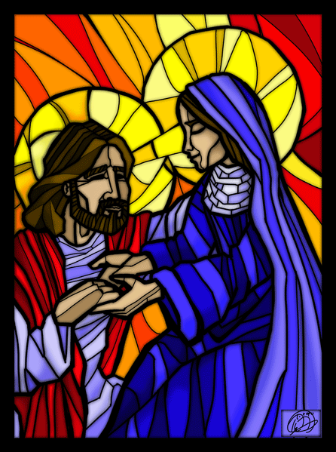
Temario propuesto para la
Etapa de Profesión Temporal
La Eucaristía, centro de nuestras vidas
La Liturgia, definición y aspectos prácticos ¿Qué ocurre en la Misa?
El Laico Dominico, vocación y misión ¿Por qué soy y qué se siente ser predicador?
La fe adulta y la fe infantil
La revelación y el misterio de la encarnación
Principios Básicos de Moral Fundamental
Documentos de Puebla y Medellín
Constitución Dogmática de la Iglesia (Concilio Vaticano II-Gaudium et spes)
Historia de la Provincia del Rosario
Los laicos en la Provincia del Rosario
Santos y beatos de la Orden de Predicadores (santa Catalina de Siena, beato Giorgio Frassati y otros)

Slide 13
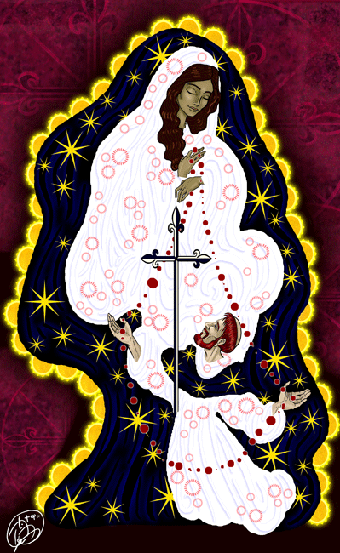
Estrategias Metodológicas y Praxis
Sesiones presenciales con el asesor espiritual u otros facilitadores
Exposiciones
Talleres
Video foro
Testimonio reflexivo
La oración personal y comunitaria
Participación activa en la celebración de la Eucaristía
La meditación de los misterios del Santo Rosario
Taller de oración-Lectio Divina
Taller de oración centrante
Retiros
Convivencias
Práctica de predicación
Otros

Slide 14
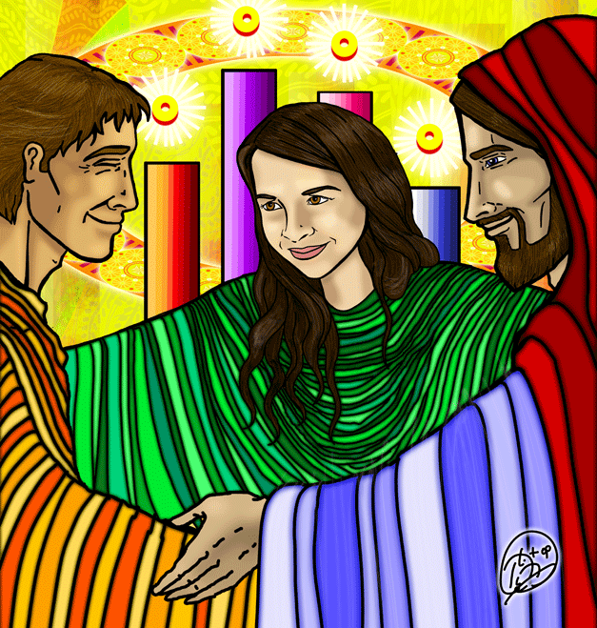
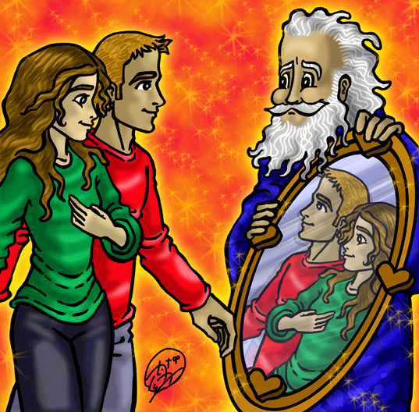
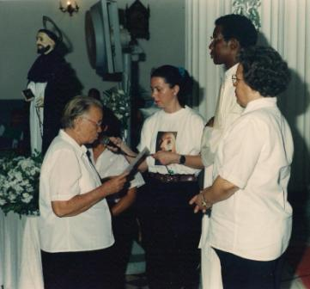
Etapa de Profesión Perpetua
En esta tercera fase ya se ha tomado la firme determinación de asumir en forma permanente el compromiso de vivir de acuerdo al carisma de la Orden de Predicadores. Llegado a este punto debe existir una compenetración y participación pastoral activa proyectando su trabajo hacia las comunidades correspondientes. Los encuentros, retiros y demás experiencias vivenciales fortalecerán los lazos entre cada una de las ramas de la Orden. El Laico Dominico debe ser expresión y espejo de Dios en su comunidad.

Slide 15
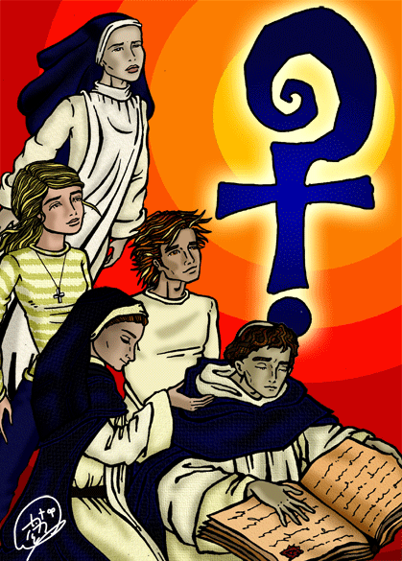
Temario propuesto para la
Etapa de Profesión Perpetua
Historia de la Iglesia. Siglo I hasta la época medieval
La Iglesia Latinoamericana en la época colonial. Fray Bartolomé de las Casas y el derecho indígena
La Iglesia en Venezuela desde la colonia hasta nuestros días
Cristología
Lectura Joánica: El Evangelio de Juan
El problema del mal y la acción de Dios
La reforma y contrarreforma
Los cristianos ortodoxos
Principios de teología fundamental
Doctrina Social de la Iglesia

Slide 16
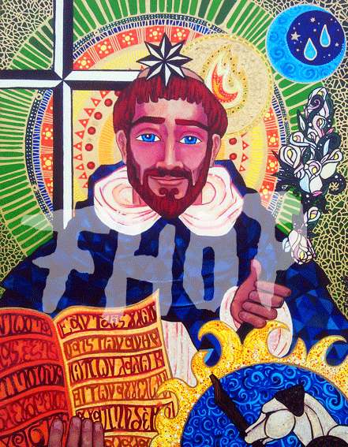
Temario propuesto para la
Etapa de Profesión Perpetua
El ecumenismo
El secularismo. ¿Dios fuera de la sociedad?
El ateísmo- materialismo y su influencia en la sociedad actual
Los movimientos heréticos dentro de la Iglesia
New Age, nuevos movimientos religiosos y su influencia en la fe de los católicos
Principales Religiones del mundo: Judaísmo, Budismo, Islamismo, Hinduismo
La justicia y la paz en la historia de los Capítulos de la Orden
Problemas a los que se enfrenta la moral fundamental
Iglesia en camino
Santo Tomás de Aquino, introducción a su pensamiento
El sincretismo religioso y la defensa de la fe. ¿Cómo hacer apologética católica?

Slide 17
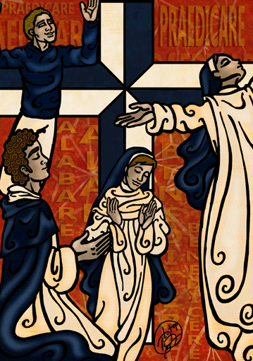
Estrategias Metodológicas y Praxis
Sesiones presenciales con el asesor espiritual u otros facilitadores
Encuentros
Retiros
Exposiciones
Talleres varios
Retiros
Convivencias
Video foro
Trabajo pastoral
Testimonio reflexivo
El oficio divino
Participación activa en la celebración de la Eucaristía
Otros

Slide 18

Formación Permanente
Una vez adquirido el compromiso definitivo de pertenecer a la Orden de Predicadores, corresponde seguir profundizando en la fe por medio de un proceso de formación continua. Para tal fin se prepararán cursos especializados en un tema específico, así como también se dictarán conferencias, ponencias de frailes, religiosas, laicos y especialistas invitados. Tal y como lo afirma Héctor Mandujano Ortíz, O.P. cuyo trabajo ha servido de referencia para la elaboración de este programa: “la formación ya puede operar como talleres de investigación y discusión sobre diversos temas, que permitan el conocimiento en torno a la realidad laical, social y cultural”. Se busca oxigenar a la Iglesia y llegar con la predicación hasta donde no tienen alcance los hermanos religiosos para contribuir así a la edificación del Reino de Dios.

Slide 19
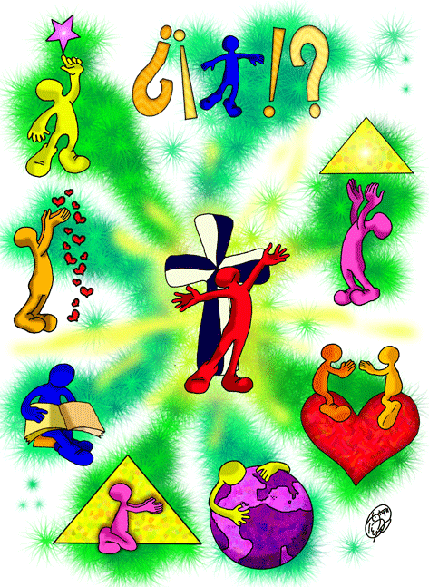
Temario propuesto para la
Formación Permanente
Cartas de los Apóstoles
Evangelios apócrifos
Problemas fundamentales en la bioética: aborto, clonación
Pobreza y marginalidad
Doctrina social de la Iglesia y ecología, encíclica Laudato Si.
La Iglesia y los derechos humanos
Los signos de los tiempos
Apariciones Marianas en los últimos tiempos
Los divorciados y vueltos a casar y su posición dentro de la Iglesia
Libertad y relativismo, la acedia espiritual
El diálogo entre ciencia y fe
El misterio pascual, centro de nuestra fe

Slide 20
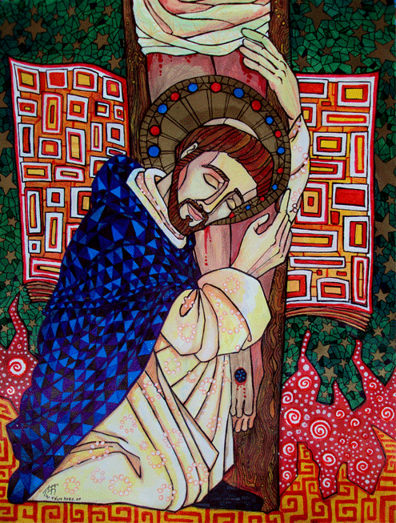
Temario propuesto para la
Formación Permanente
Encarnación, revelación y salvación. Dei Verbum
Antropología teológica, el hombre como centro de la creación
Apologética en los tiempos actuales frente al materialismo, el relativismo, el ateísmo, el sincretismo, el feminismo radical, las sectas y la new age
Eclesiología en América Latina
La teología de la liberación
Las Herejías y apostasías modernas
La existencia del demonio como dogma de fe
Religión política y adoctrinamiento de masas
María, una mujer sencilla
La mujer en la Biblia
Mariología popular venezolana
Vida y obra de Dominicos ejemplares en Venezuela
Superstición, expresiones de falsa piedad y fanatismo

Slide 21
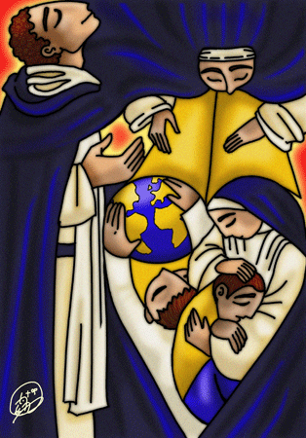
Estrategias Metodológicas y Praxis
Sesiones presenciales con el asistente religioso/a u otros facilitadores
Encuentros
Retiros
Exposiciones
Talleres
Retiros
Convivencias
Video foro
Trabajo pastoral
Testimonio reflexivo
El Oficio Divino
Participación activa en la celebración de la Eucaristía

Slide 22
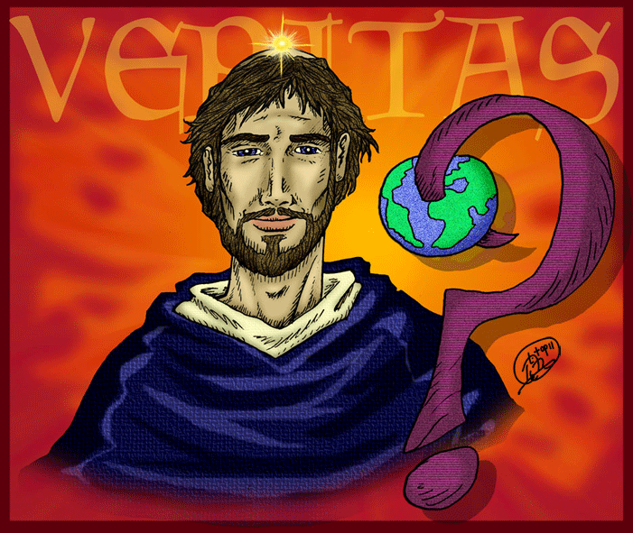
Preguntas y Respuestas

